Slide 1
ANIMATIONS DE PLUSIEURS IMAGES SUPERPOSEES
DEFILEMENT PAR POUSSEE D'UNE IMAGE PAR LA SUIVANTE

Slide 2
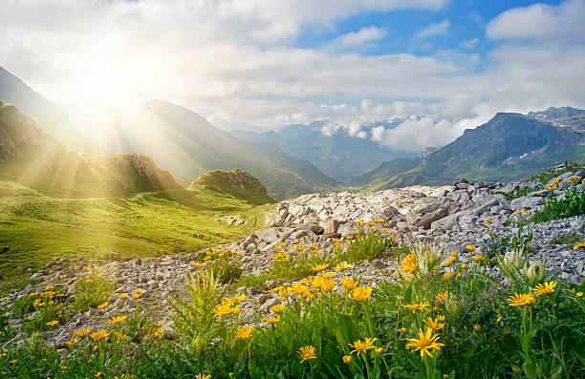
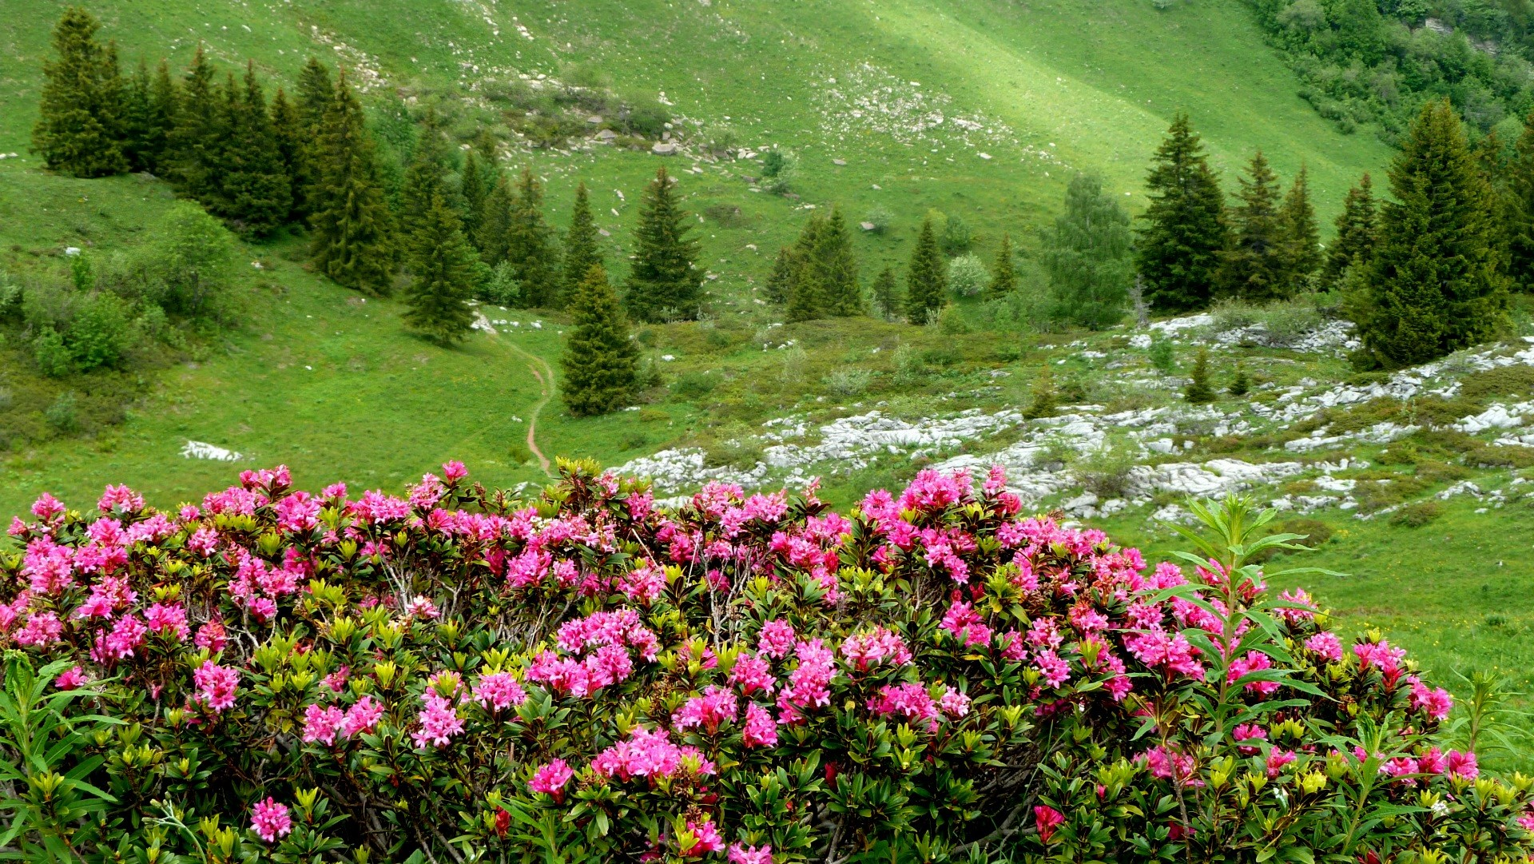
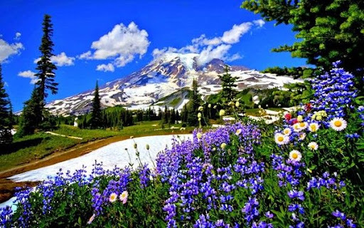
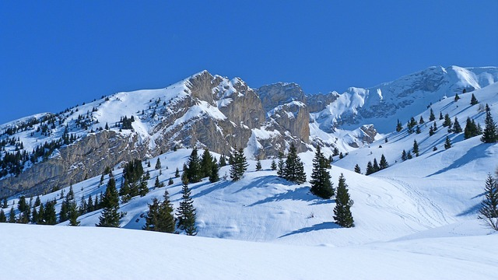
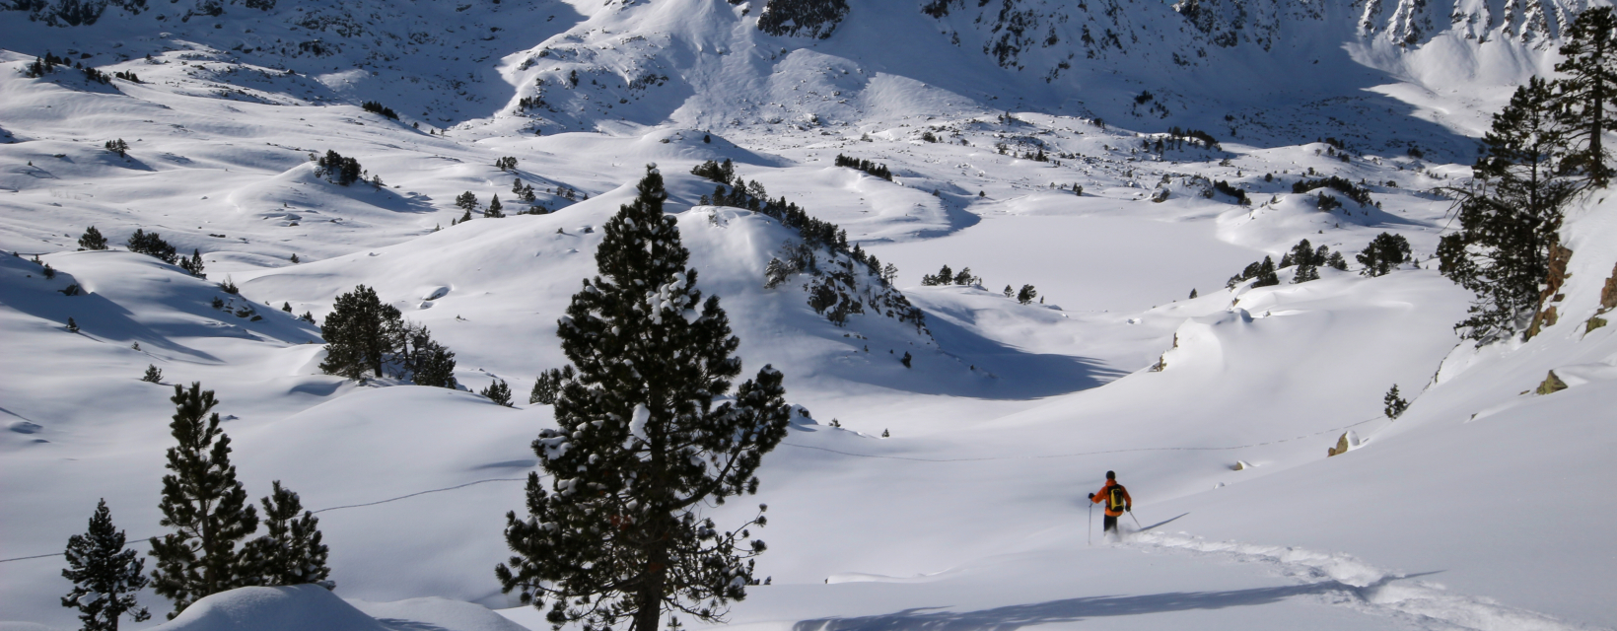

Slide 3
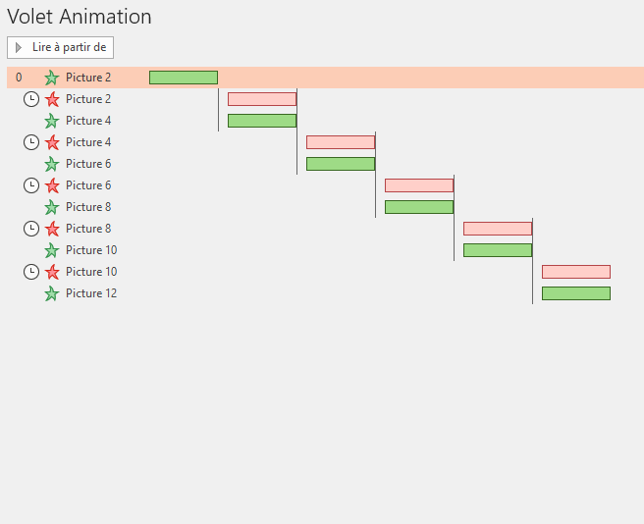
1ère image
démarrage avec la précédente
Entrée « Etirer » vers la gauche
2ème image
Démarrage après la précédente
Sortie « réduire » vers la gauche
Puis avec la précédente
Entrée « étirer » vers la gauche
Idem sur toutes les images
Durée : identique pour toutes les animations
Laisser une temporisation entre chaque série d’animations

Slide 4
TRANSITIONS D’UNE DIAPO A UNE AUTRE DIAPO PAR LE CUBE

Slide 6
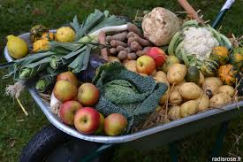

Slide 7
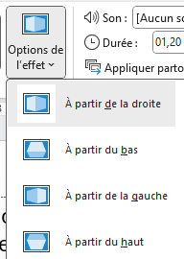
Dans l’onglet Transitions, choisir le « cube » pour passer d’une diapo à l’autre. Ne pas oublier de régler la durée de la transition. En cliquant sur aperçu, la première face du cube sera blanche et la deuxième contiendra l’image de la diapo suivante, mais le rendu sera complet en visualisant le diaporama complet.
Cette transition a la possibilité de plusieurs effets

Slide 8
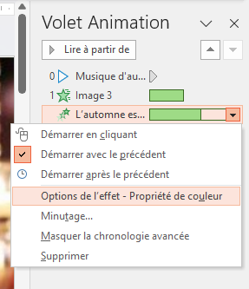
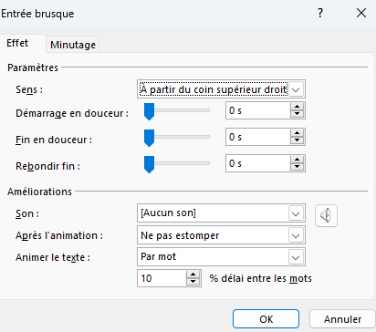
DEFILEMENT DUNE LIGNE D ECRITURE
Dans animation, choisir « entrée brusque » et dans « l’option d ’effet », choisir le côté d’arrivée de la ligne d’écriture.
Le défilement du texte peut se faire soit par « mot », soit par « lettre »
En ouvrant la boite de dialogue dans le volet d’animation, choisir le mode de défilement de son texte
Régler la durée d’animation en fonction de la longueur du texte
Rappel type d’animation

